Slide 1
EXCEL 公式

Slide 2
快捷鍵 / 特殊符號
快捷鍵 | 功能
Ctrl + C | 複製
Ctrl + V | 貼上
Ctrl + X | 剪下
Ctrl + Z | 復原
Shift + 方向鍵 | 選取
Ctrl + Shift + 方向鍵 | 選取至該方向的最後一欄/列
特殊符號 | 功能
& | 連接儲存格/字串
<> | 不等於
$ | 絕對參照

Slide 3
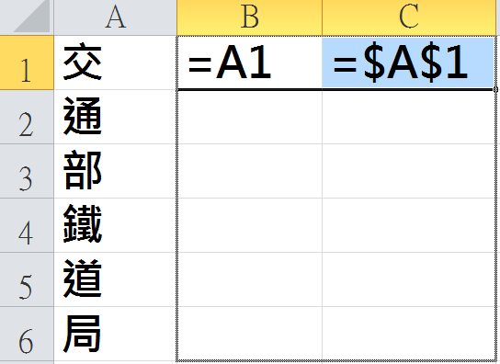
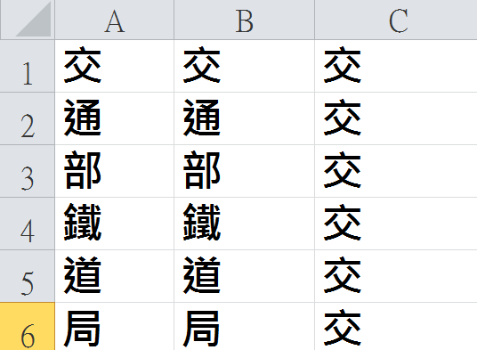

相對參照 / 絕對參照
相對參照
複製格式後，會參照相對位置的儲存格。
絕對參照
複製格式後，全部只參照固定的儲存格。
相對參照
(複製格式)
絕對參照

Slide 4
邏輯
AND
= AND (引數1, 引數2, 引數3, …)
檢查所有的引數是否皆為TRUE。若是，回傳TRUE；否則回傳FALSE。
OR
= OR (引數1, 引數2, 引數3, …)
檢查是否有任一引數為TRUE。若是，回傳TRUE；否則回傳FALSE。

Slide 5
邏輯
IF
= IF (邏輯測驗, TRUE, FALSE)
檢查是否符合邏輯測驗之條件，若是，回傳TRUE；否則回傳FALSE。
= IF (邏輯測驗1, A, IF (邏輯測驗2, B, C))
使用巢狀迴圈，可以有多重判斷的效果。如同：
If (邏輯測驗1為TRUE)
Do A ;
Else if (邏輯測驗1為FALSE)
If (邏輯測驗2為TRUE)
Do B ;
Else if (邏輯測驗2為FALSE)
Do C ;
邏輯測驗1
T
A
F
T
邏輯測驗2
B
F
C

Slide 6
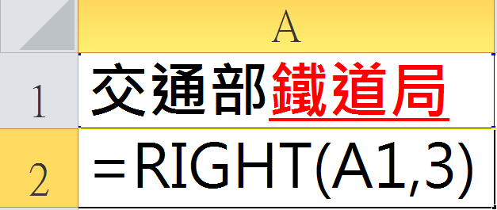
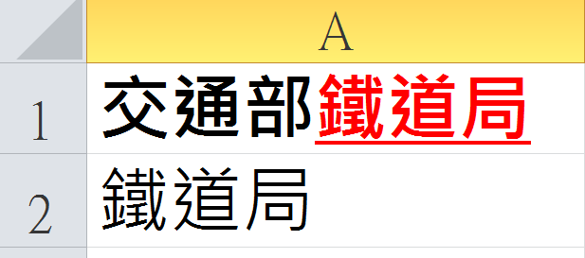
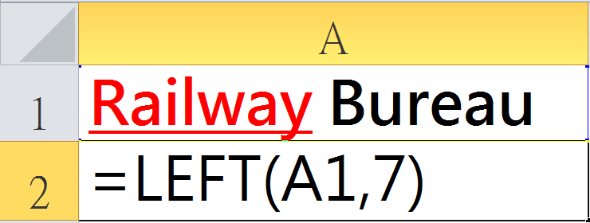
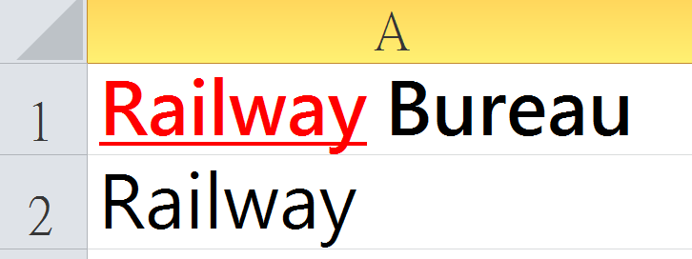
文字處理
RIGHT
= RIGHT (儲存格, 文字長度)
從字串的最後一個字元開始，傳回特定長度的所有字元。
例:
LEFT
= LEFT (儲存格, 文字長度)
從字串的第一個字元開始，傳回特定長度的所有字元。
例:
☆ 空白(Space)也是一個字元!!

Slide 7
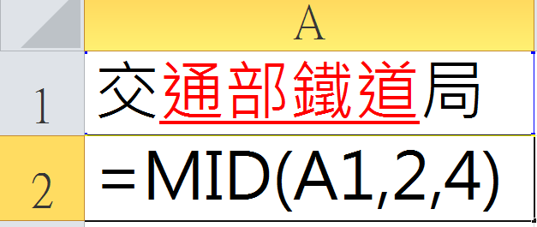
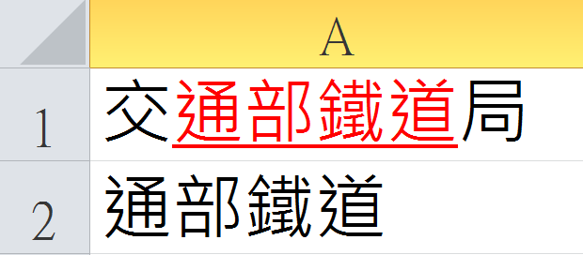
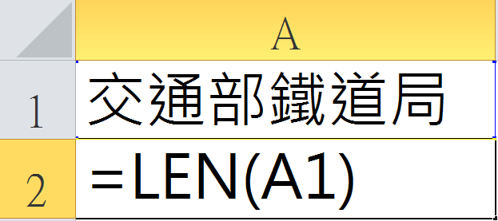
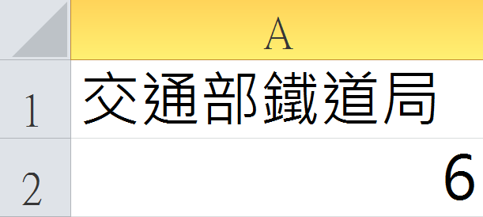
文字處理
MID
= MID (儲存格, 開始位置, 文字長度)
傳回從字串中的某個起始位置到指定長度之間的字元。
例:
LEN
= LEN (儲存格, 開始位置, 文字長度)
傳回字串的字元個數。
例:
☆ 空白(Space)也是一個字元!!

Slide 8
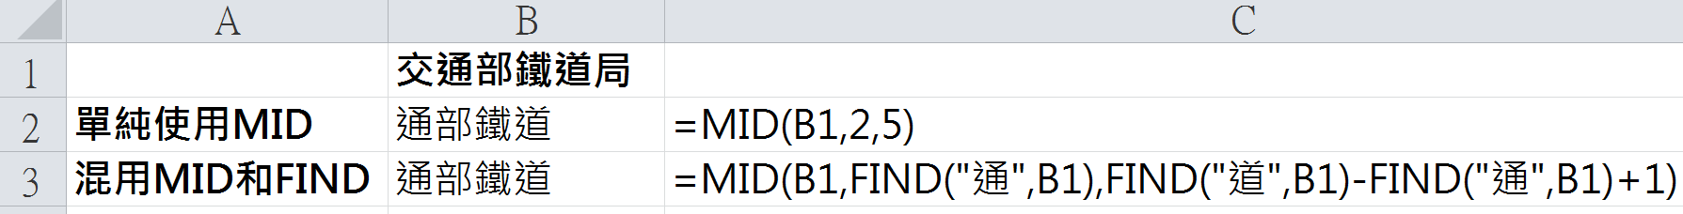
文字處理
FIND
= FIND (字串, 儲存格, 開始位置)
傳回儲存格中，特定字串所在的起始位置。
例: (擷取B1中「通」~「道」所有字元)
= MID(B1, FIND("通",B1), FIND("道",B1)-FIND("通",B1)+1)
2
5 – 2 + 1 (=4)
[ MID (儲存格, 開始位置, 文字長度) ]
☆ 空白(Space)也是一個字元!!

Slide 9
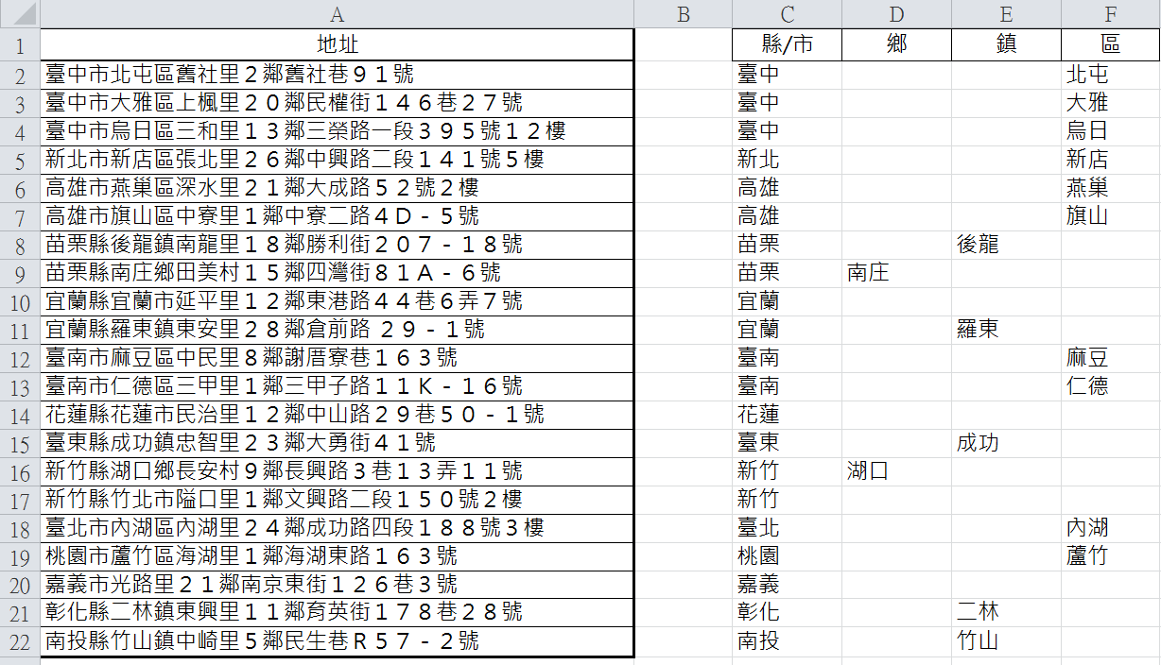
文字處理
綜合應用
地址處理 (如何有效擷取縣市/鄉鎮區)
介於「市」和「區」之間的文字

Slide 10
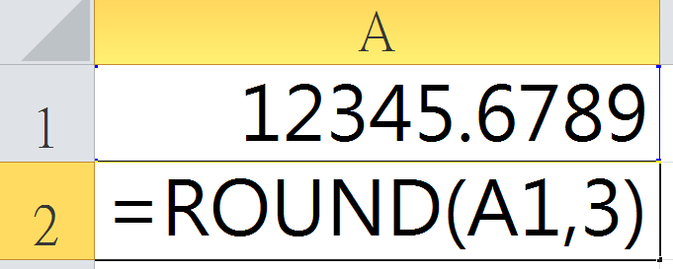
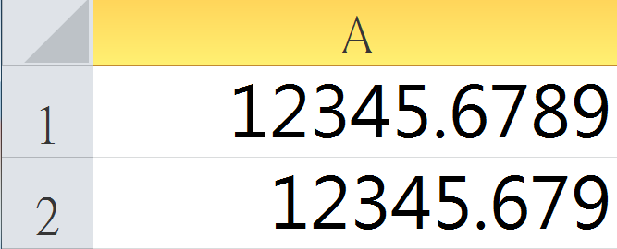
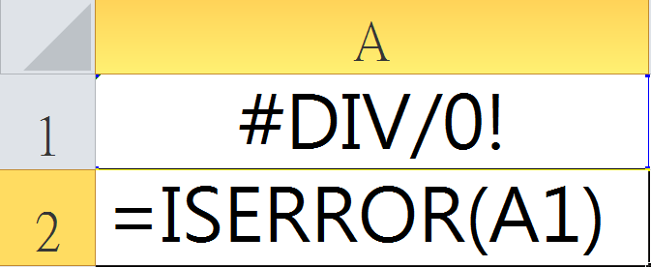
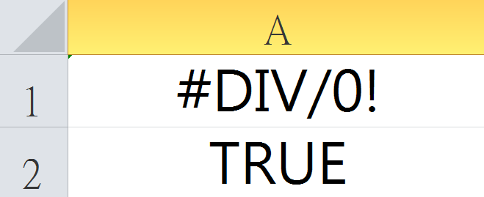
數值處理
ROUND
= ROUND (儲存格, 取捨位數)
依指定位數，將數字四捨五入。
例:
ISERROR
= ISERROR (儲存格)
檢查該儲存格是否為錯誤值。

Slide 11
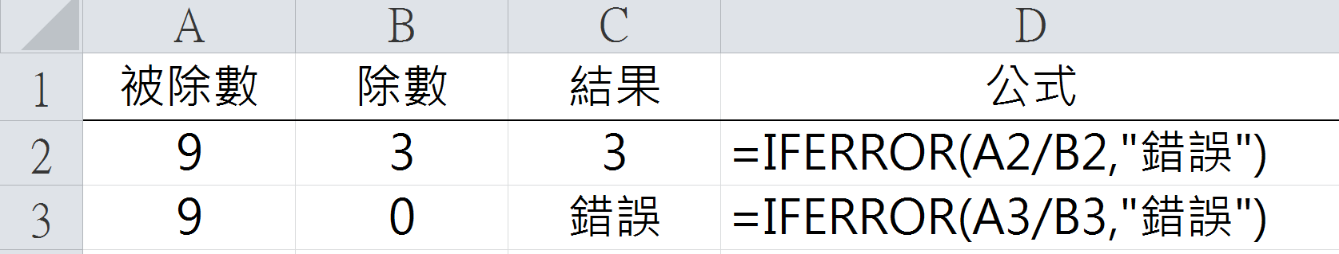
數值處理
IFERROR
= IFERROR (運算, 運算後錯誤回傳值)
檢查運算後是否為錯誤值，若不是錯誤值，回傳運算結果；若是錯誤值，則顯示「運算後錯誤回傳值」。
例:
☆數值處理的公式雖不常使用，然可透過其達成兩目的:
(1) 檢驗表格中是否有錯誤資訊
(2) 製作統計報表時，可排除計算錯誤(#VALUE!)的值

Slide 12
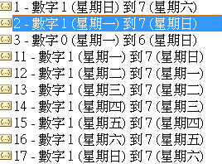
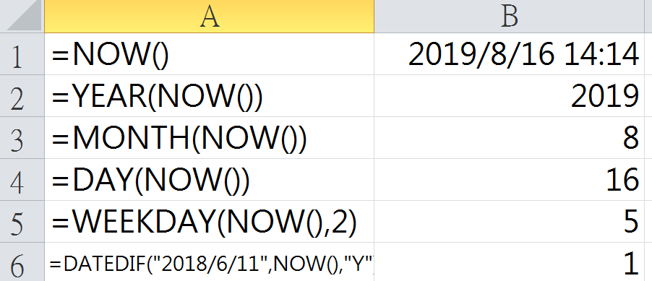
時間
YEAR
= YEAR (日期)
顯示年份
MONTH
= MONTH (日期)
顯示月份
DAY
= DAY (日期)
顯示日期
WEEKDAY
= WEEKDAY (日期, type)
顯示日期
NOW
= NOW ()
顯示當下時間
DATEDIF
= DATEDIF (前日期,後日期, type)
顯示時間差
“Y” 年差
“M”月差
“D” 日差
☆ 此公式可應用於計算年齡!!

Slide 13
計算個數/值
COUNT
= COUNT (儲存格範圍)
計算範圍中包含數字的儲存格數目。
COUNTA
= COUNTA (儲存格範圍)
計算範圍中非空白儲存格的數目。
COUNTBLANK
= COUNTBLANK (儲存格範圍)
計算範圍中空白儲存格的數目。

Slide 14
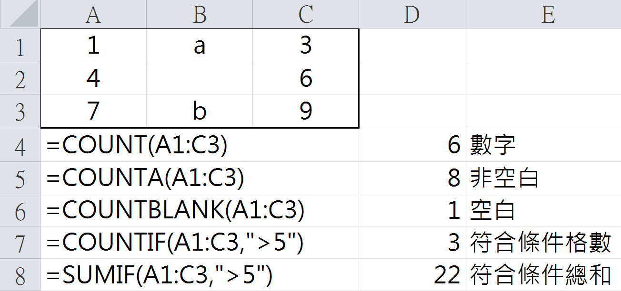
計算個數/值
COUNTIF
= COUNTIF (儲存格範圍, 條件)
計算範圍中符合條件之儲存格的數目。
SUMIF
= SUMIF (儲存格範圍, 條件)
計算範圍中符合條件之儲存格的總和。

Slide 15
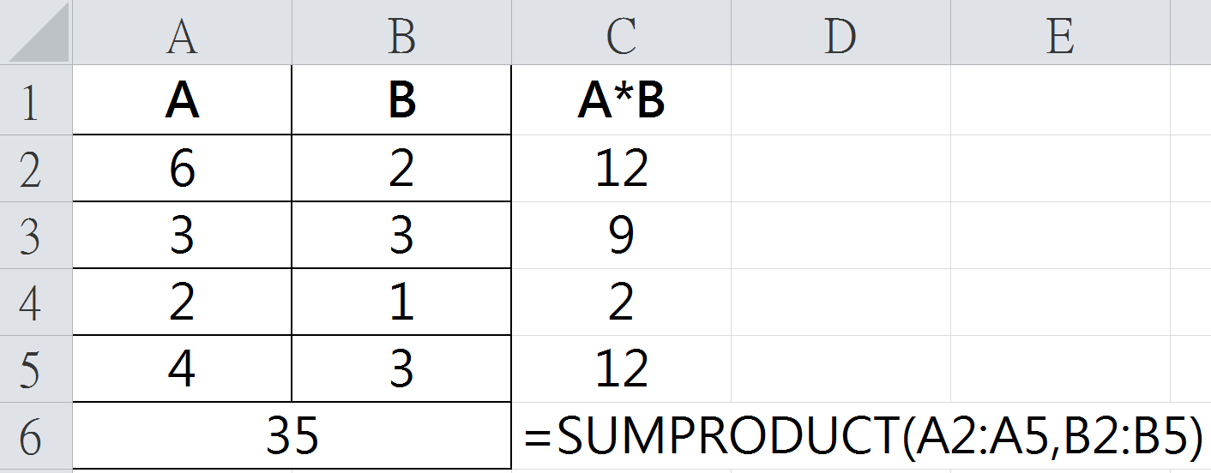
計算個數/值
SUMPRODUCT
= SUMPRODUCT (範圍1, 範圍2, 範圍3, …)
傳回多個範圍中相對應元素乘積之總和。
範圍撰寫格式：
計算方式：
(6*2)+(3*3)+(2*1)+(4*3)=35
 | 範圍格式
數值 | , (A1:A10) ,
文字 | , (A1:A10=“文字”)*1 ,
若等號成立，回傳 1 ；否則回傳 0

Slide 16
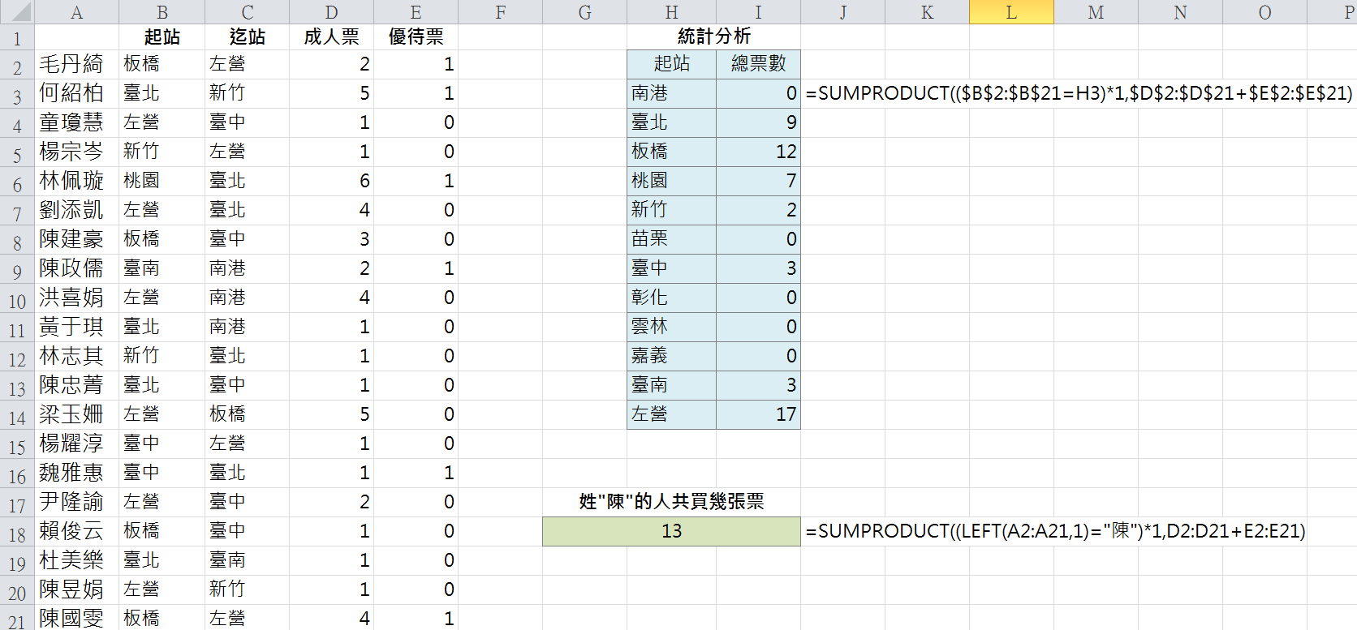
計算個數/值
SUMPRODUCT
= SUMPRODUCT (範圍1, 範圍2, 範圍3, …)
傳回多個範圍中相對應元素乘積之總和。
起站符合 H 欄
成人票+優待票
A 欄第一個字為「陳」
成人票+優待票

Slide 17
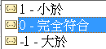
查詢/選取功能
MATCH
= MATCH (尋找值, 搜尋欄/列, type)
在搜尋欄/列中尋找含有某特定值的儲存格，再傳回該儲存格為第幾列或第幾欄。
INDEX
= INDEX (搜尋欄/列,第幾列or第幾欄)
在搜尋欄/列中特定值列位/欄位，再傳回該儲存格之值。
*直欄橫列

Slide 18
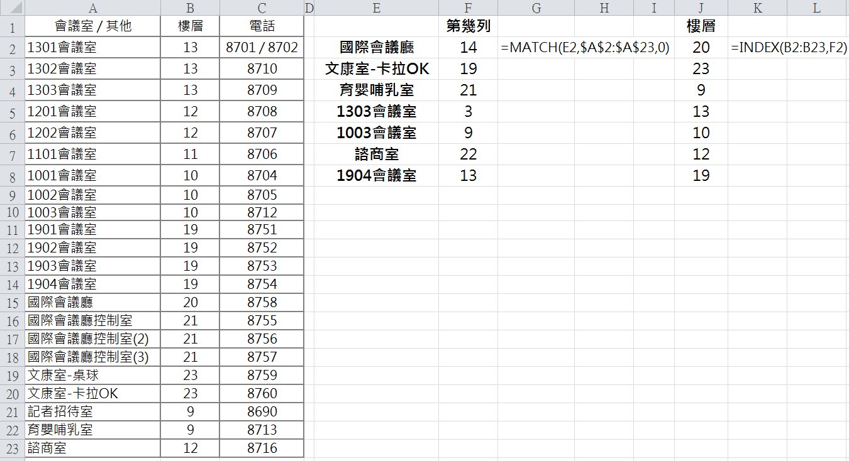
查詢/選取功能
第1列
在A2到A23這一欄中，尋找與E2完全符合的列位數
在B2到B23這一欄中，尋找第”F2”列的內容
合併
=INDEX(B2:B23,MATCH(E2,$A$2:$A$23))
[ 與 VLOOKUP 的功能雷同 ]
第14列

Slide 19
查詢/選取功能
VLOOKUP
= VLOOKUP (尋找值, 參照表格, 指定欄位, type)
在參照表格的最左欄尋找含有某特定值的儲存格，再傳回與該儲存格同一列中指定欄位的值。
HLOOKUP
= HLOOKUP (尋找值, 參照表格, 指定列位, type)
在參照表格的第一列尋找含有某特定值的儲存格，再傳回與該儲存格同一欄中指定列位的值。
* type: TRUE時表示尋找最接近的值，或尋找小於尋找值的指定欄位資料； FALSE時表示要找出完全符合的值。
*直欄橫列

Slide 20
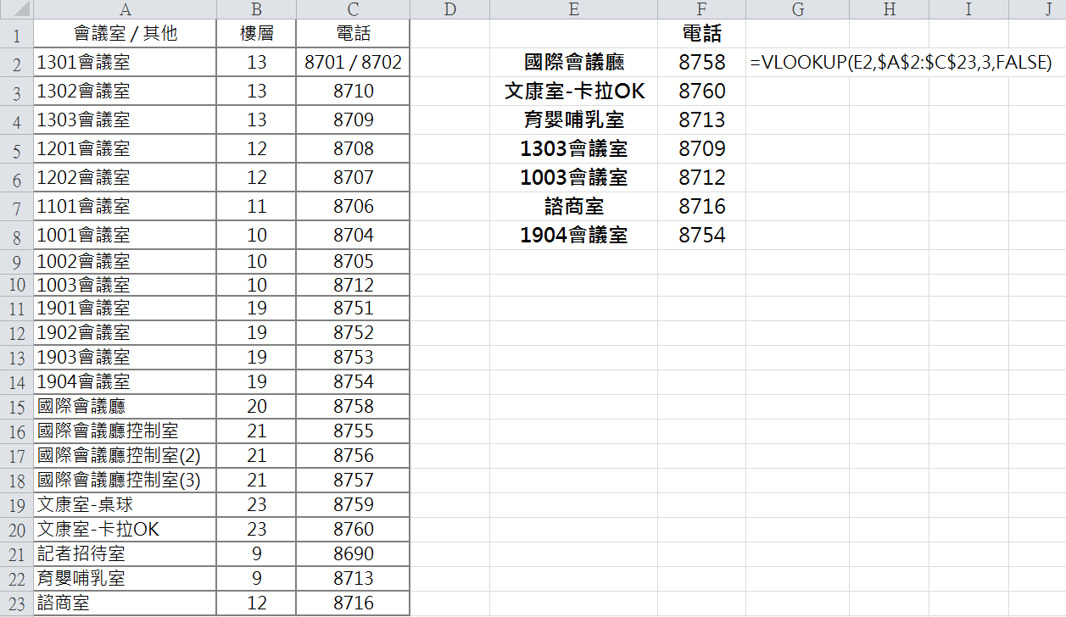
查詢/選取功能
第1欄(最左欄)
第2欄
第3欄
= VLOOKUP (尋找值, 參照表格, 指定欄位, type)

Slide 21
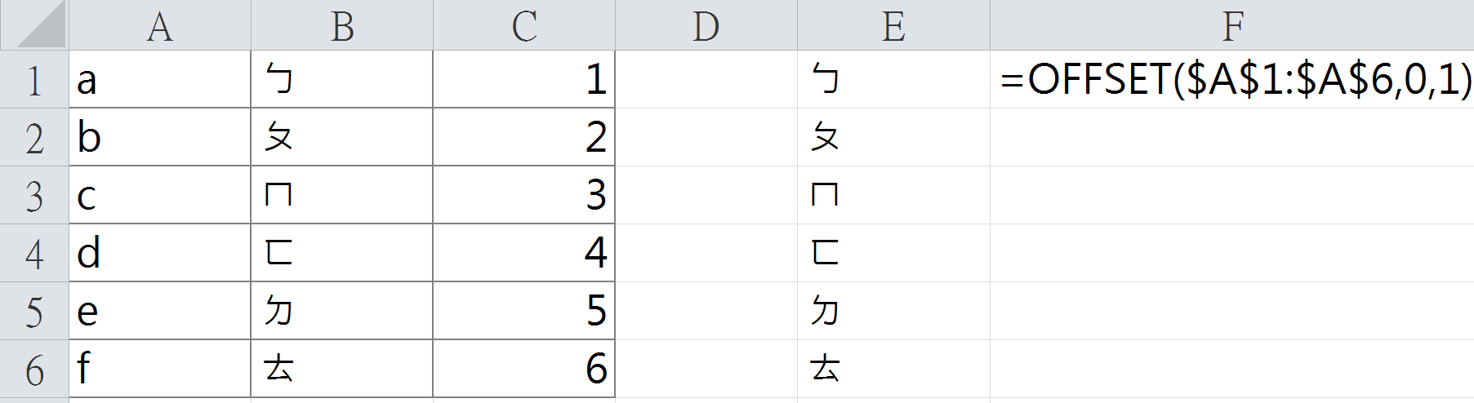
查詢/選取功能
OFFSET
= OFFSET (參照表, 相對列, 相對欄)
在參照表中搜尋移動相對列及相對欄後的儲存格，並傳回該值。
*直欄橫列
往右移動 1 個欄位
參照

Slide 22
查詢/選取功能
CHOOSE
= CHOOSE (索引值, 索引值=1時動作, 索引值=2時動作, …)
根據所指定的索引值，傳回引數串列中相對應引數的值，或執行動作。功能類似巢狀 IF 迴圈。
邏輯測驗1
T
A
索引值 = 1
F
T
邏輯測驗2
B
索引值 = 2
F
C
索引值 = 3
= CHOOSE (儲存格, A, B, C)

Slide 23
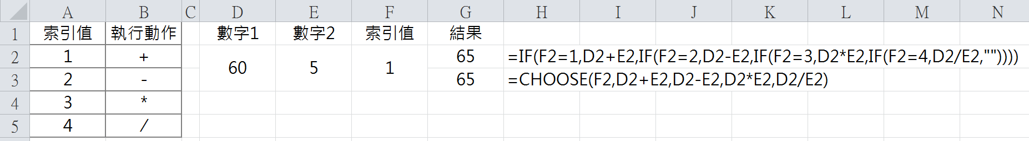
查詢/選取功能
IF 巢狀迴圈
= IF(F2=1,D2+E2,IF(F2=2,D2-E2,IF(F2=3,D2*E2,IF(F2=4,D2/E2,""))))
索引值=1: 加法
索引值=2: 減法
索引值=3: 乘法
索引值=4: 除法
(索引值 F2)
CHOOSE
= CHOOSE(F2,D2+E2,D2-E2,D2*E2,D2/E2)

Slide 24
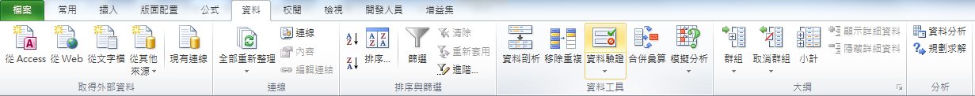
下拉式選單設計
基礎簡介
在EXCEL中下拉式選單可以分為兩種類型。一種是用於資料驗證(類似防呆機制，避免輸入錯誤之情形)；另一種是使用者的互動式設計。
資料驗證

Slide 25
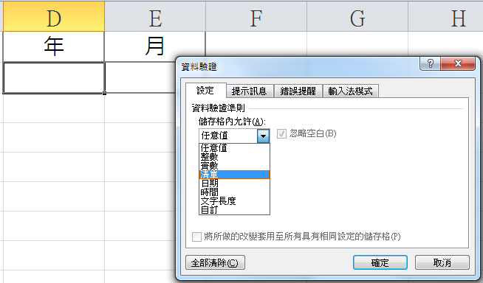
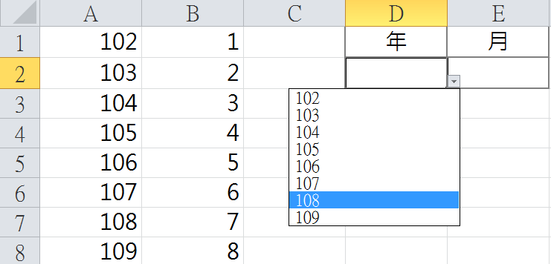
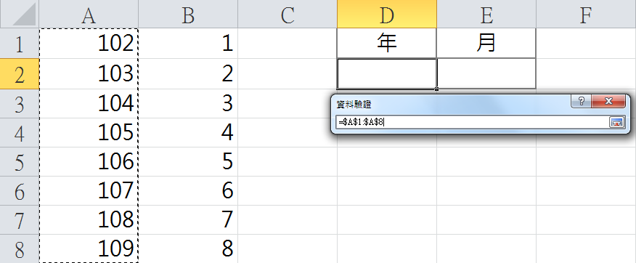
下拉式選單設計
資料驗證 操作步驟
STEP 3
STEP 1
STEP 2

Slide 26
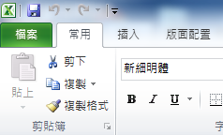
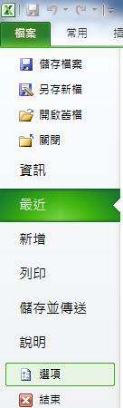
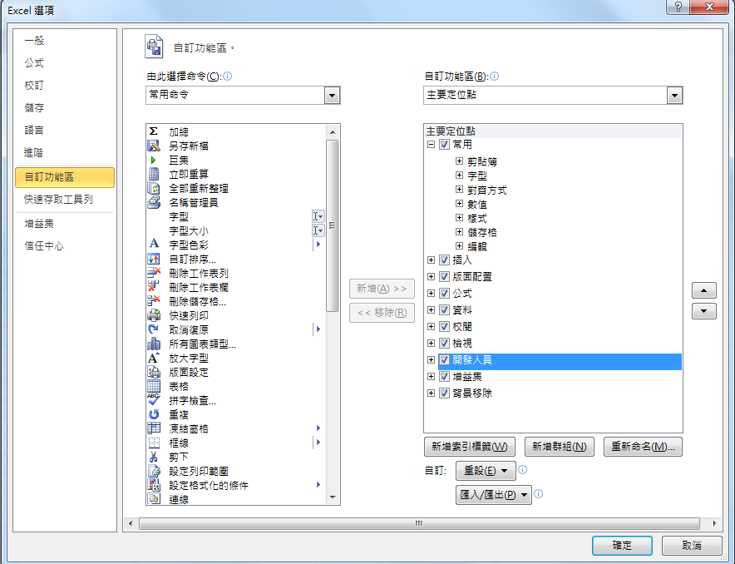
下拉式選單設計
互動式下拉選單
EXCEL下拉式選單為隱藏功能，需自行新增「開發人員」至自訂功能區，尚能編輯使用。

Slide 27
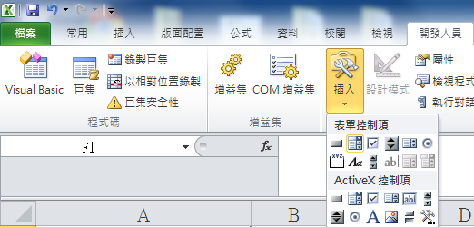
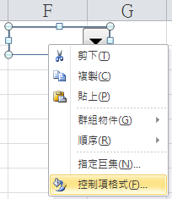
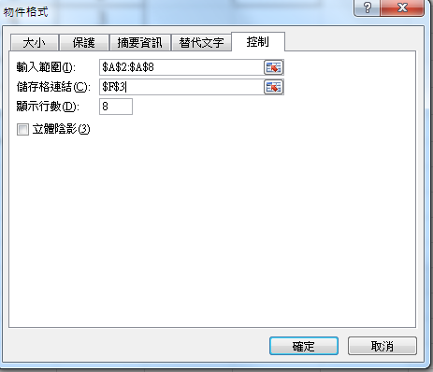
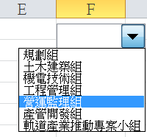
下拉式選單設計
互動式下拉選單
開發人員 >> 表單控制項 >> 下拉式方塊

Slide 28
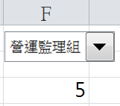
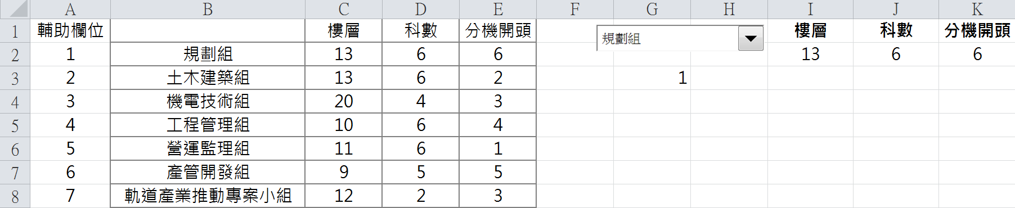
下拉式選單設計
互動式下拉選單
連結儲存格會顯示當前所選為選單中的第幾個項目。
( 如「營運監理組」為選單中第 5 項 )
延伸應用 (結合 VLOOKUP )
第1欄(最左欄)
第2欄
第3欄
=VLOOKUP(G3,A2:E8,3,FALSE)

Slide 29
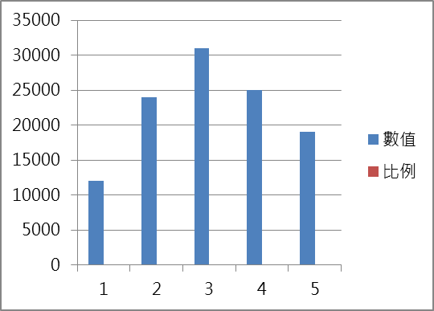
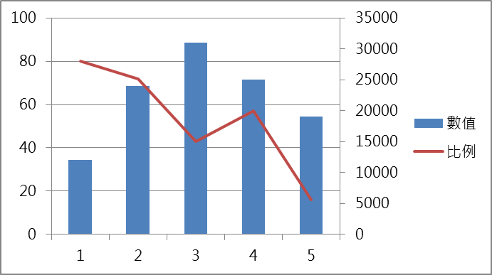
長條圖、折線圖並存
圖表
在顯示雙組資料時，兩者數據可能有明顯數值上的差異。若使用兩組長條圖並存，觀察分析不易；是故，可以透過「副座標軸」及「變更圖表類型」的方式，使長條圖、折線圖並存，增加圖表資料的易讀性。
例:
數字差異大
數值 | 比例
12000 | 80
24000 | 72
31000 | 43
25000 | 57
19000 | 16

Slide 30
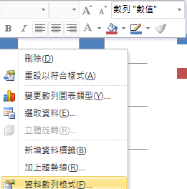
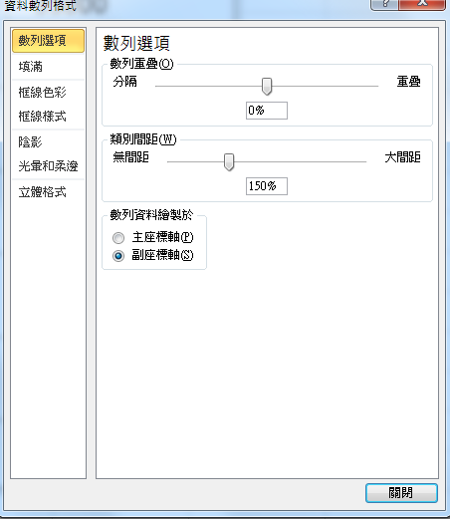
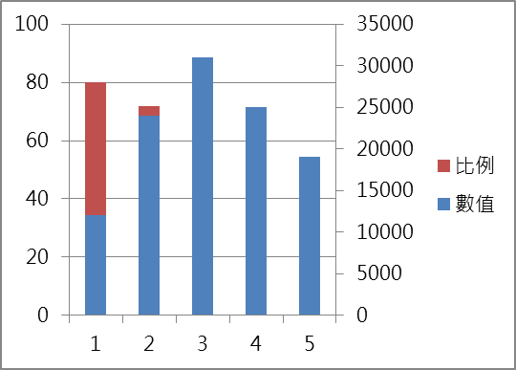
長條圖、折線圖並存
製圖步驟
STEP 1
先插入兩組數據的長條圖
STEP 2
在長條圖上右鍵點選「資料數列格式」
→ 數列選項: 副座標軸
→ 得到較易判讀的雙組長條圖

Slide 31
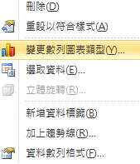
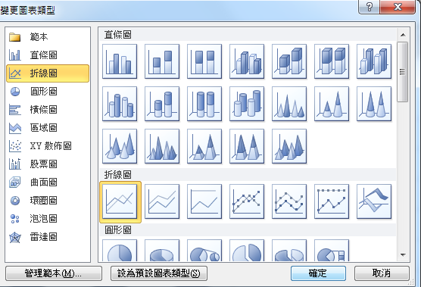
長條圖、折線圖並存
製圖步驟
STEP 3
將其中一組長條圖轉換成折線圖

Slide 32
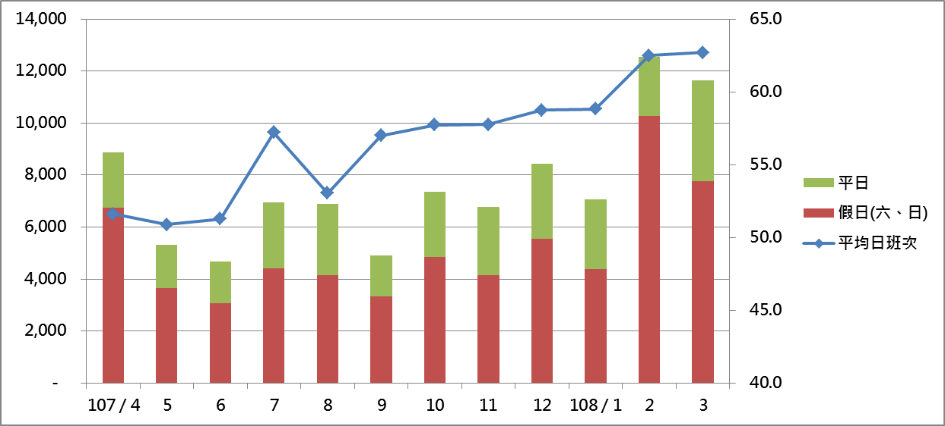
長條圖、折線圖並存
鐵路月報、季報統計圖表應用
月份 | 平均日班次 | 平均日運量
 |  | 假日(六、日) | 平日
107 / 4 | 51.6 | 6,753 | 2,124
5 | 50.9 | 3,659 | 1,642
6 | 51.3 | 3,065 | 1,621
7 | 57.2 | 4,417 | 2,542
8 | 53.0 | 4,158 | 2,730
9 | 57.0 | 3,328 | 1,569
10 | 57.7 | 4,849 | 2,511
11 | 57.8 | 4,161 | 2,605
12 | 58.7 | 5,537 | 2,895
108 / 1 | 58.8 | 4,377 | 2,700
2 | 62.5 | 10,264 | 2,293
3 | 62.7 | 7,757 | 3,901

Slide 33
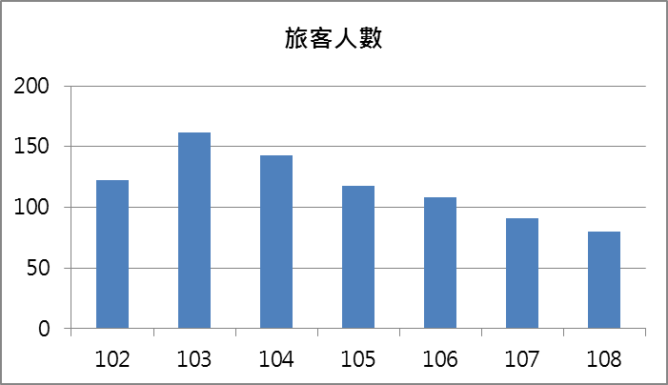
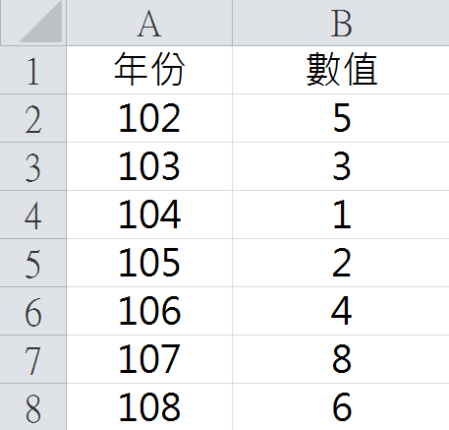
動態式圖表
圖表
通常圖表設定為固定的欄列範圍，然檔案更新時無法立即呈現依時性的變化，因此可藉由「定義名稱」，修改成動態範圍。
STEP 1
新增長條圖
☆ 若欲新增109年資料，原本必須在手動輸入完資料後，重新插入圖表，無法自動更新。

Slide 34

動態式圖表
圖表
通常圖表設定為固定的欄列範圍，然檔案更新時無法立即呈現依時性的變化，因此可藉由「定義名稱」，修改成動態範圍。
STEP 2
新增定義名稱
年份 =OFFSET(工作表1!$A$2,0,0,COUNTA(工作表1!$A:$A)-1,1)
旅客人數 =OFFSET(工作表1!$B$2,0,0,COUNTA(工作表1!$B:$B)-1,1)

Slide 35

動態式圖表
圖表
通常圖表設定為固定的欄列範圍，然檔案更新時無法立即呈現依時性的變化，因此可藉由「定義名稱」，修改成動態範圍。
STEP 3
修改圖表公式
☆ 隨著表格新增資料，圖表可以自動更新!
=SERIES(工作表1!$B$1,工作表1!$A$2:$A$8,工作表1!$B$2:$B$8,1)
=SERIES(工作表1!$B$1,工作表1!年份,工作表1!旅客人數,1)

